Slide 1
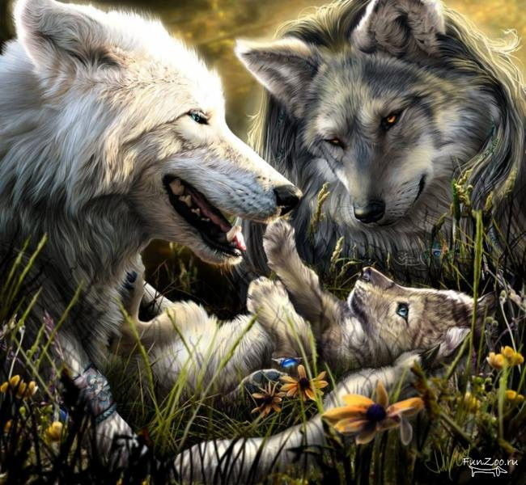
Как животные заботятся о своем потомстве?

Slide 2
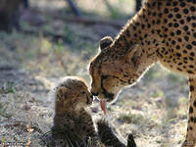
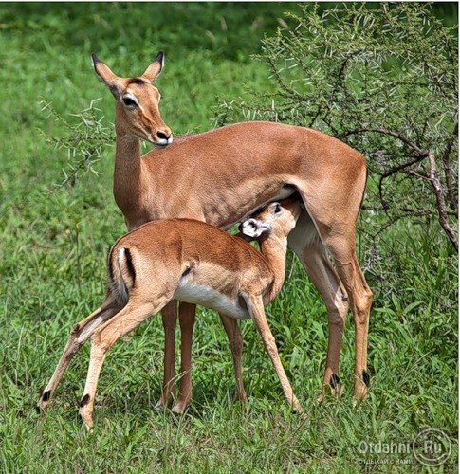
Животные заботятся о своем потомстве по-разному: вылизывают, оберегают, учат ходить, летать или плавать, защищаться, кормят молоком, а затем показывают съедобные растения, учат охотиться.

Slide 3
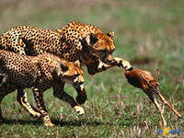
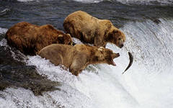
Хищники обычно живут несколько месяцев вместе, за это время они обучают малышей всему, что необходимо им для жизни: охота, погоня, маскировка, нападение, разделка пойманной туши и т.д.

Slide 4
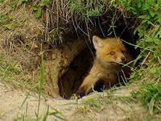
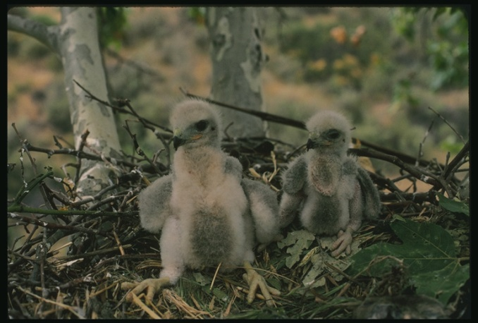
Обычно о детях заботится мама, но бывают и исключения. Животные заранее выбирают территорию, тщательно охраняют и готовят укрытия для будущего потомства — гнезда, норы, берлоги.

Slide 5
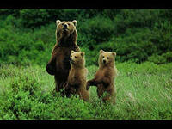
Медвежата живут с матерью 2-3 года, вместе с которой живут и старшие медвежата.

Slide 6
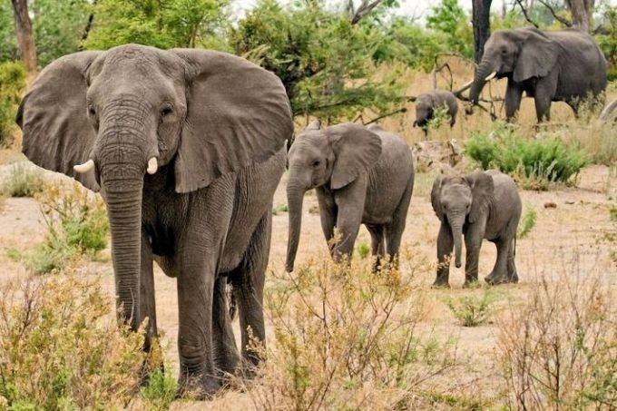
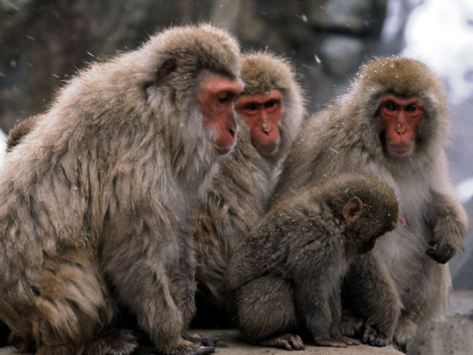
Слоны и некоторые виды обезьян живут с детьми около 8-10 лет. В воспитании детенышей принимают участие почти все взрослые члены группы: старшие братья, сестры, самки без собственных детей. Они следят за малышами, кормят, ухаживают, играют с ним.

Slide 7
Спасибо за внимание!

